Slide 1

HOÀNG HẠC LÂU TỐNG
MẠNH HẠO NHIÊN CHI QUẢNG LĂNG
- Lý Bạch -

Slide 2
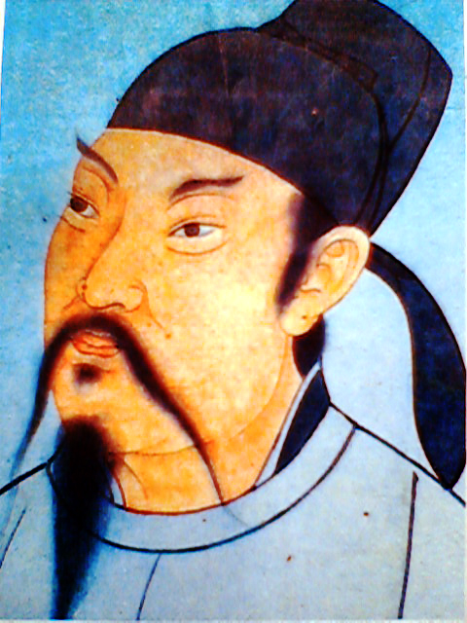
Tìm hiểu chung
1. Tác giả
- Lý Bạch (701-762), tự là Thái
Bạch, hiệu là Thanh Liên cư sĩ.
- Ông là người có tài, có hoài bão
lớn nhưng không được trọng dụng.
- Ông thích sống phóng khoáng, tự
do, ngao du sơn thủy.
- Phong cách thơ lãng mạn, bay
bổng, hồn nhiên, giản dị gọi là “thi
tiên”.
- Nội dung thơ phong phú.
- Thơ Lý Bạch còn hơn 1000 bài.

Slide 3
Vài nét về thơ Đường
- Là giai đoạn phát triển rực rỡ của thơ ca Trung Quốc.
Quy định chặt chẽ về niêm luật.
- Thường hướng về thiên nhiên.
Đồng nhất các hiện tượng đối lập.
Ngôn ngữ cô đọng, hàm súc, trong sáng, tinh luyện.

Slide 4

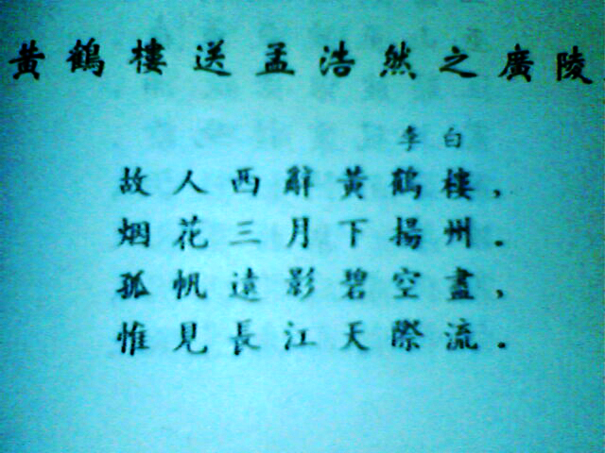
Tác phẩm
Hoàng Hạc lâu tống Mạnh Hạo Nhiên chi Quảng Lăng
(Lý Bạch)
Văn tự Hán

Slide 5
So sánh nguyên tác và dịch thơ:
Câu 1: Cố nhân → Bạn
Câu 2: Không dịch: Tam nguyệt
Câu 3: Cô phàm → bóng buồm

Slide 6
Bố cục
Hai câu đầu
Hai câu sau
Khung cảnh tiễn đưa
Nỗi lòng của người ở lại

Slide 7
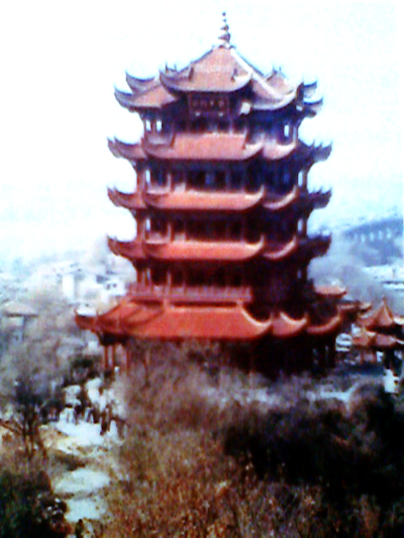
Khung cảnh tiễn đưa
- Đối tượng tiễn đưa:
Không gian:
+ Nơi đi:
+ Nơi đến:
+ Điểm nối:
- Thời gian:
Cảnh sắc:
Cố nhân
Phía Tây lầu Hoàng Hạc
Dương Châu
Sông Trường Giang
Tam nguyệt
Yên hoa

Slide 8

Nỗi lòng của người ở lại
- Người ra đi:
+ Hình ảnh: Cô phàm
+ Không gian: Bích không tận
- Người ở lại:
+ Vị trí đứng: Lầu
+ Sự dõi theo: Cô phàm →Viễn ảnh→bích không tận

Slide 9
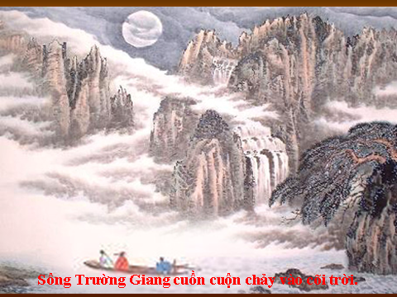
Duy kiến Trường Giang thiên tế lưu

Slide 10
Tổng kết
1. Nghệ thuật
- Thơ Đường luật với bút pháp tả cảnh ngụ tình độc đáo.
- Ngôn ngữ thơ giản dị, giàu hình ảnh, hàm súc.
2. Nội dung
Bài thơ tả cảnh chia li thấm đượm tâm trạng của
người đi và người ở lại. Qua đó, thể hiện tình bạn
sâu sắc, chân thành của hai nhà thơ lớn thời thịnh
Đường.

